Slide 1
Project8
第三組
電資二 108820001 羅羽軒
電資二 108820015 周雨柔

Slide 2
遇到的困難即解決方法
因為不熟悉所有model的輸入輸出格式，在處理資料時並不是那麼容易上手，還有最後在畫出預測的圖時也有相同的問題，使用Keras做神經網路就像在疊積木一般，雖然可能不瞭解每個函式的內部實踐，但我們能藉由模仿得到相同效果，此時，資料的處理和轉換反而成了繁瑣的地方，在經過資料查詢後才終於解決。

Slide 3
資料集的選擇原因 備註資料集來源及選擇多長時間段
實驗一
在查詢資料的過程中發現了LSTM也適合用來做NLP，雖然和時間序列沒有太大關係，但因為好奇所以選用了Keras的範例做測試。我們使用IMDB(Keras datasets 裡的資料集)來做電影評論的分類，用以測試LSTM是否真的能透過訓練來了解語句背後的情景。
資料來源: https://keras.io/api/datasets/imdb/
實驗二
使用LSTM做股價預測，這就是標準的長短期記憶預測，目標為利用過去的股市資料，預測未來的已調整收盤價(ADJ close)，引入pandas_datareader.data裡的金融資料並使用1971年至現在(2021/5/28)的資料作為輸入，使用滑窗處裡，預測時是用滑窗拿前21天的數據，並預測第22天的數據。
資料來源: https://pandas-datareader.readthedocs.io/en/v0.6.0/remote_data.html

Slide 4
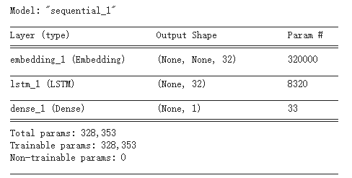
實驗一(IMDB) : 程式執行結果-1 (選用模型規格)
model = Sequential()
model.add(Embedding(max_features, 32))
model.add(LSTM(32))
model.add(Dense(1, activation='sigmoid'))
model.summary()

Slide 5
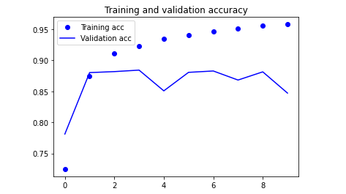
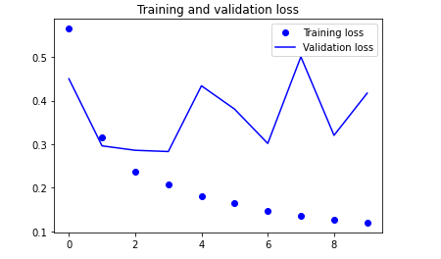
實驗一(IMDB) :程式執行結果-2 (訓練結果)
model.compile(optimizer='rmsprop', loss='binary_crossentropy', metrics=['acc'])
history = model.fit(input_train, y_train, epochs=10, batch_size=128, validation_split=0.2)

Slide 6
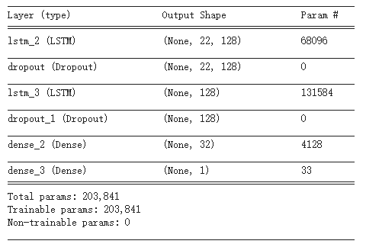
實驗二(Stock) :程式執行結果-1(選用模型規格)
model = Sequential()
model.add(LSTM(neurons[0],
input_shape=(layers[1], layers[0]), return_sequences=True))
model.add(Dropout(d))
model.add(LSTM(neurons[1],
input_shape=(layers[1], layers[2]), return_sequences=False))
model.add(Dropout(d))
model.add(Dense(neurons[2],
kernel_initializer="uniform",activation='relu'))
model.add(Dense(neurons[3],
kernel_initializer="uniform",activation='linear'))

Slide 7
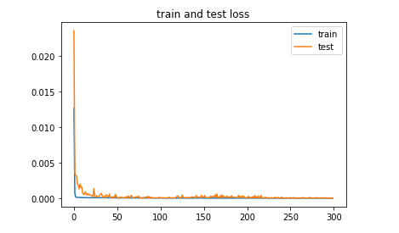
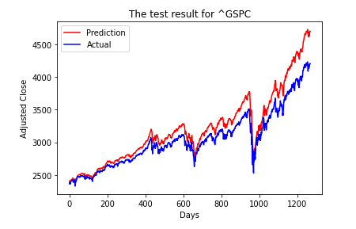
實驗二(Stock) :程式執行結果(訓練結果)
model.compile(loss='mse',optimizer='adam', metrics=['accuracy'])
history=model.fit(X_train,y_train,batch_size=512,epochs=epochs,validation_split=0.1,verbose=1)

Slide 8
討論分析預測準確率，可能原因及改進方法等等
實驗一:
從折線圖中我們可以發現訓練後的驗證集準確度大概在0.88左右，損失函數大約在0.3~0.4；測試集準確度則一直變高，損失函數持續降低，這也應證了LSTM的特性。以數字來看，能發現這項模型的準確率算高，也應證了LSTM能用來作自然語言處裡。
實驗二:
如同LSTM特性，從折線圖中我們能觀察到預測的趨勢和驗證集大致相同，因此可以用LSTM來做有時間性質的預測，像是這裡使用的股市就是很好的例子。

